Slide 2
PLANO DE GESTÃO DE RISCOS DA ALRN
ESTRATÉGICO
Horizonte 2023
TÁTICO
Gestão de Riscos
Execução
OPERACIONAL

Slide 3
PLANO DE GESTÃO DE RISCOS DA ALRN
VALORES: Ética • Credibilidade • Sustentabilidade • Excelência • Transparência • Responsabilidade Social • Profissionalismo
VISÃO PARA 2023: Consolidar-se na sua atuação legislativa e fiscalizadora, por meio de inovações em governança e gestão.
MISSÃO: Representar a sociedade norte-rio-grandense, legislar em sua defesa, fiscalizar e julgar os atos do poder público, visando eficácia e eficiência na aplicação dos recursos públicos e a concretização dos direitos fundamentais.
Resultados / Geração de valor
SOCIEDADE
1. Garantir os direitos de cidanania
2. Fortalecer a interação da sociedade com a Assembleia Legislativa
Gestão Operacional
3. Implantar a gestão de processos
4. Aprimorar a comunicação com as partes interessadas
5. Modernizar a atuação parlamentar na fiscalização das políticas públicas
PROCESSOS INTERNOS
Governança e Gestão
6. Garantir os direitos de cidadania
Pessoas
Tecnologia da Informação e Comunicação
Infraestrutura Física
7. Aprimorar a gestão de pessoas
8. Implementar a governança de TIC
9. Melhorar a infraestrutura física
RECURSOS
Orçamento
10. Aperfeiçoar a gestão orçamentária e financeira

Slide 4
CADEIA DE VALOR DA ASSEMBLEIA LEGISLATIVA DO RN
ARQUITETURA DE PROCESSOS DE GOVERNANÇA, FINALÍSTICOS E DE SUPORTE
ATO Nº 1156/2020
GOVERNANÇA
Planejamento Institucional
Monitoramento e Avaliação
Matrix Value C
Gestão das Partes Interessadas
Gestão de Riscos
Missão
Representar a sociedade norte-rio-grandense, legislar em sua defesa, fiscalizar e julgar os atos do poder público, visando eficácia e eficiência.
FINALÍSTICOS
Visão
Consolidar-se na sua atuação legislativa e fiscalizadora, por meio de inovações em governança e gestão.
Representação Popular
Produção Legislativa
Sociedade
Norte-Rio-Grandense
Fiscalização de Políticas Públicas
Julgamento de Atos do Poder Público
Comunidade, Poder Público Estadual, Câmaras Municipais, Órgãos de Controle.
SUPORTE
Gestão da Força
de Trabalho
Gestão Orçamentária e Financeira
Gestão de Tecnologia da Informação
Gestão de Conhecimento Organizacional
Gestão de Infraestrutura e Serviços
Gestão Documental e da Informação

Slide 5
CAPACITAÇÃO DE GESTÃO DE RISCO NO PROCESSO DE TRABALHO
COSO-II
Exemplo Cotidiano
A metodologia utilizada na elaboração do Plano de Gestão de Riscos da ALRN, seguiu as diretrizes do TCU que definiu a metodologia baseada no COSO-II Committee of Sponsoring Organizations of the Treadway Commission.
Incertezas:
1- Vai acordar no horário?
2- O ônibus vai passar no horário?
3- A viagem vai durar realmente 25 minutos?

Slide 6
Operações
Relatórios
Conformidade
Ambiente de Controle
Análise de Riscos
O MODELO ADOTADO PELA ASSEMBLEIA LEGISLATIVA DO RN PARA ESTABELECER O PLANO DE GESTÃO DE RISCOS É O ENTERPRISE RISK MANAGEMENT RISK MANAGEMENT – INTEGRATED FRAMEWORK
(COSO-ERM ou COSO II), TIDO COMO REFERÊNCIA NO TEMA GESTÃO DE RISCOS CORPORATIVOS: COSO II
Atividades de Controle
Informação e Comunicação
MODELO ADOTADO COSO ERM OU COSO II
OBJETIVOS
Monitoração
O MODELO ADOTADO PELA ASSEMBLEIA LEGISLATIVA DO RN PARA ESTABELECER O PLANO DE GESTÃO DE RISCOS É O ENTERPRISE RISK MANAGEMENT – INTEGRATED FRAMEWORK
COMPONENTES
Objetivos
COSO-ERM ou COSO II
Operações
Relatórios
Conformidade
TIDO COMO REFERÊNCIA NO TEMA GESTÃO DE RISCOS CORPORATIVOS
Ambiente de Controle
NÍVEIS DA ORGANIZAÇÃO
Análise de Riscos
Níveis da Organização
Componentes
Atividades de Controle
Informação e Comunicação
Subsidiária
Unidade de Negócio
Monitoração
Divisão
Nível de Organização

Slide 7
CATEGORIAS DE OBJETIVOS
Operacionais
Conformidade
Utilização eficaz e eficiente de recursos.
Cumprimento das leis e regulamentos aplicáveis.
Categorias
Comunicações
Estratégicos
Confiabilidade dos relatórios.
Objetivos e metas alinhados à missão da Instituição.

Slide 8
IDENTIFICAÇÃO DE EVENTOS
Os eventos internos e externos que influenciam o cumprimento dos objetivos de uma organização devem ser identificados e classificados entre riscos e oportunidades. As oportunidades são canalizadas para os processos de estabelecimento de estratégias da administração ou de seus objetivos, enquanto os riscos afetam negativamente a realização de objetivos.
Ambiente
Demanda
Fornecimento
Externo
Vulnerabilidade
Interno
Processos
Controle
Mitigação
Contingência

Slide 9
IDENTIFICAÇÃO DE EVENTOS
Os riscos são analisados considerando a probabilidade e o impacto como base para determinar o modo pelo qual deverão ser geridos. Também são avaliados quanto à sua condição de inerentes e residuais.
Identificar riscos de negócio relevantes
para os objetivos da organização
Estimar a significância dos riscos
01
02
Avaliar a probabilidade de sua ocorrência
Decidir sobre ações em resposta a esses dados
03
04

Slide 10
PLANO DE GESTÃO DE RISCOS DA ALRN
Tipo principal de res­posta ao risco
Aceitar
Não adotar medidas mitigadoras.
Compartilhar
Redução da probabilidade ou do impacto por meio de transferência.
Adoção de procedimentos de controle para minimizar a probabilidade e/ou o impacto de risco.
Reduzir
Evitar
Suspensão das Atividades.

Slide 11
INFORMAÇÃO E COMUNICAÇÃO
Monitorar as
Comunicações
para garantir
Monitorar as
Comunicações
Das partes
interessadas
sejam
atendidas
Que as
necessidades
da informação

Slide 12
PLANO DE GESTÃO DE RISCOS DA ALRN
Matriz de Riscos
Nível de Risco |  | PROBABILIDADE
 |  | Muito Baixa | Baixa | Moderada | Alta | Muito Alta
 |  | =>1 até <3 | =>3 até <5 | =>5 até <7 | =>7 até <9 | =>9 até =10
IMPACTO | Crítico =>9 até =10 | - | - | 2 | - | -
 | Grande =>7 até <9 | 11 | - | 1 | 3 | 4
 | =<7 até >9 |  |  | 4
 | Médio =>5 até <7 | 29 | - | 53 | 19 | 9
 | Pequeno =>3 até <5 | 29 | - | 57 | 33 | 12
 | =>3 até <5 |  |  |  |  | 6
 | Insignificante => 1 até <3 | 29 | - | 17 | 7 | 6

Slide 13
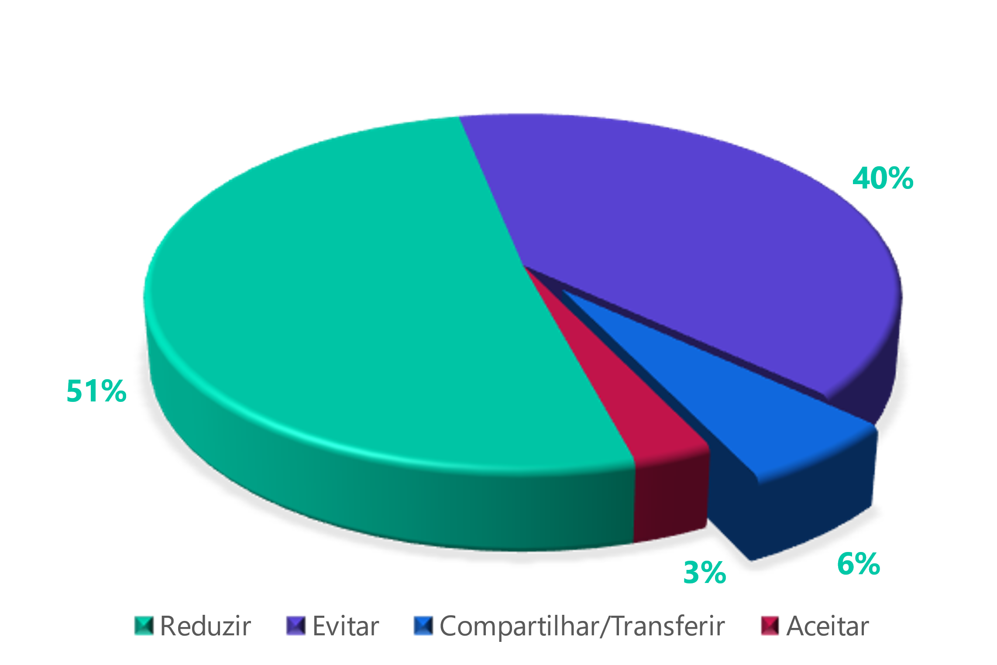
PLANO DE GESTÃO DE RISCOS DA ALRN
Percentual de Eventos de Risco por Tipo
Principal de Resposta ao Risco

Slide 14
PLANO DE GESTÃO DE RISCOS DA ALRN
Qualificação do Risco Inerente
Identificação do Evento de Risco Inerente | Matrix value | Matrix value |  | Matrix value |  | Cálculo do Risco Inerente
Principais Processos | Subprocesso / Atividade | Unidade Responsá­vel | Eventos de Risco | Causas | Efeitos / Consequências | Nível de Risco Atual (Risco Ine­rente) | Profit
Matrix value |  |  |  | Profit |  | Probabilidade | Impacto | Nível de Risco (1 a 100)
Direcionamento Organizacional | Diagnós­tico dos cenários interno e externo | Diretoria‐Geral | Imprecisão na coleta de informações nas pesquisas | 1. Perguntas mal formuladas; 2. Receio do respondente em expor seu ponto de vista; 3. Percepção equivocada | 1. Diagnóstico mal elaborado; 2. Diagnóstico não condizente com a realidade. | 2 | 4,6 | 9,2
Estímulo à saúde e bem‐estar | Trabalhos sobre medicina preven tiva e alternativa | Diretoria de Políticas Comple mentares | Escassez na quantidade de médicos | Aposentadoria de servidores antigos sem substituição | Não supre a demanda e não garante a continuidade no atendimento | 10 | 7,7 | 77,0

Slide 15
PLANO DE GESTÃO DE RISCOS DA ALRN
E) Muito Baixa: Ocorrência improvável. Em situações excepcionais, o evento poderá até ocorrer, mas nada nas circunstâncias indica essa possibilidade.
Qualificação
do Risco Inerente
D) Baixa: Ocorrência rara. De forma inesperada ou casual, o evento poderá ocorrer, pois as circunstâncias pouco indicam essa possibildiade.
Probabilidade
C) Média: Ocorrência possível. De alguma forma, o evento poderá ocorrer, pois as circunstâncias indicam moderadamente essa possibilidade.
B) Ocorrência provável. De forma até esperada, o evento poderá ocorrer, pois as circunstâncias indicam fortemente essa possibilidade.
A) Ocorrência praticamente certa. De forma inequívoca, o evento ocorrerá, pois as circunstâncias indicam claramente essa possibilidade.

Slide 16
Qualificação do Risco Inerente - Impacto (Gravidade)
PLANO DE GESTÃO DE RISCOS DA ALRN
Qualificação do Risco Inerente – Impacto (Gravidade)
Esforço de Gestão | Impacto em processos | Repercussão externa | Impacto em objetivos, indicadores e metas | Intervenção Hierárquica | Orçamento | Pontuação dos elementos da Gravidade
a. Evento com potencial para levar o subprocesso /atividade ao colapso | a. Determina interrupção das atividades | a. Potencial significativo de destaque na mídia nacional | a. Prejudica o alcance de objetivo estratégico da ALRN | a. Exige a intervenção de mais de um Diretor da ALRN | a. Potencial de comprometimento de mais de R$ 10 milhões do orçamento da ALRN | 10
b. Evento crítico, mas que com a devida gestão pode ser suportado | b. Determina paralisação momentânea de atividades | b. Potencial significativo de destaque na mídia estadual | b. Prejudica o alcance de metas de indicador do objetivo estratégico da ALRN, mas não necessariamente prejudica o alcance do objetivo estratégico | b. Exige a intervenção de um Diretor da ALRN | b. Potencial de comprometimento de mais de R$ 1 milhão a R$ 10 milhões do orçamento da ALRN | 8
c. Evento significativo que pode ser gerenciado em circunstâncias normais | c. Determina ações de caráter corretivo | c. Pode chegar à mídia provocando a exposição por um curto período de tempo | c. Prejudica o alcance de objetivo setorial da ALRN | c. Exige a intervenção de um Coordenador da ALRN | c. Potencial de comprometimento de mais de R$ 100.000 a R$ 1 milhão do orçamento da ALRN | 5
d. Evento cujas consequências podem ser absorvidas, mas carecem de esforço da gestão para minimizar o impacto | d. Determina ações de caráter orientativo | d. Pode chegar a partes externas, mas não à mídia | d. Prejudica o alcance das metas do processo | d. Exige a intervenção de um ou mais chefes de Divisão | d. Potencial de comprometimento de mais de R$ 10.000 a R$ 100.000 | 2
e. Evento cujo impacto pode ser absorvido por meio de atividades normais | e. Pouco ou nenhum impacto | e. Impacto apenas interno / sem impacto | e. Pouco ou nenhum impacto nas metas | e. Não exige a intervenção de qualquer chefia ou autoridade | e. Sem potencial de comprometimento orçamentário / financeiro, ou comprometimento inferior a R$ 10.000. | 1

Slide 17
PLANO DE GESTÃO DE RISCOS DA ALRN
Qualificação do Risco Residual
QUALIFICAÇÃO DOS CONTROLES PROPOSTOS
Controles (ações) propostos:
Contratação de novos servidores
Tipo principal de resposta ao risco:
Aceitar
Qualificação dos Controles Propostos |  | Cálculo do Risco Residual
 |  | Nível de Risco Após Novos Controles (Risco Residual)
Controles (ações) propostos | Tipo principal de resposta ao risco | Nova Probabilidade | Nova Gravidade | Nível de Risco (1 a 100)
Contratação de novos servidores | Evitar | 1 | 4,35 | 4,4
CÁLCULO DO RISCO RESIDUAL
Nível de Risco Após Novos Controles
(Risco Residual)
Nova Probabilidade:
1
Nova Gravidade:
4,35
Nível de Risco
(1 a 100):
4,4

Slide 18
PLANO DE GESTÃO DE RISCOS DA ALRN
Plano de Ação
Plano de Ação
Descrição da ação | Data do Início | Responsabilidade | Prazo
acompanhar o andamento do processo de concurso | abr/22 | chefia núcleo de medicina | dez/22
Descrição da ação: acompanhar o andamento do processo de concurso.
Data do Início: novembro de 2022.
Responsabilidade: chefia do núcleo de medicina.
Prazo: fevereiro de 2023.

Slide 19
PLANO DE GESTÃO DE RISCOS DA ALRN
Monitoramento
Os eventos de riscos poderão ser revisados a qualquer tempo pelas unidades, podendo alterá-los, incluir novos ou excluir aqueles cuja execução no Plano de Ação foi concluída.
A Assessoria de Planejamento da Assembleia Legislativa realizará, periodicamente, a revisão geral do Plano de Gestão de Riscos para manter sua atualização.
Por estar associado aos macrodesafios (objetivos estratégicos) estabelecidos no Plano Horizonte 2023, o processo de monitoramento do Plano de Gestão de Riscos ocorrerá enquanto este estiver vigente, ou seja, até o final de 2023 quando deverá ser instituído o novo ciclo de planejamento desta Casa Legislativa
O monitoramento do Plano de Gestão de Riscos utilizará a estrutura estabelecida pelo Ato da Mesa nº 954/2020 que instituiu o Comitê de Governança e os Comitês Executivos do Plano Estratégico Horizonte 2023.
Será monitorado o plano de ação com medidas de tratamento dos riscos. Nele, constam informações sobre a descrição da ação, data do Início, responsabilidade e prazo de execução. Será estabelecido o painel com o status da ação (não iniciado, no prazo, atrasado, muito atrasado e concluído).

Slide 20
PLANO DE GESTÃO DE RISCOS DA ALRN
Encaminhamentos
Publicação da resolução que institui a Política de Gestão Corporativa de Riscos.
Recebimento pela Assessoria de Planejamento das sugestões de aprimoramento do Plano.
Análise das sugestões e ajustes (no que couber)
no Plano pela Assessoria de Planejamento.
Publicação do Plano de Gestão de Riscos.
Monitoramento do Plano de Ação.

Slide 21
QR Code do Módulo Governança no site da Assembleia Legislativa do Rio Grande do Norte

Slide 22
QR Code do Plano de Gestão de Riscos da Assembleia Legislativa do Rio Grande do Norte
no site da REGOV

Slide 23
Planejamento Estratégico
ALRN
Equipe:

Slide 24
PLANO DE GESTÃO DE RISCOS DA ALRN
Luciana Targino de Almeida Cardoso
Equipe Técnica da Assessoria de Planejamento
Ilany Maciel Morais da Silva
Renata de Sousa Medeiros Campos Gadelha
Roselie Paiva de Albuquerque
Email:
assessoriaplanejamento@al.rn.leg.br
Américo Maia
Celular/WhatsApp:
(84) 99952-5346 – Luciana Cardoso
(84) 99661-5465 – Américo Maia

Slide 25
“Só fazemos melhor aquilo que repetidamente insistimos em melhorar. A busca da excelência não deve ser um objetivo, e sim um hábito”
– Aristóteles

